Slide 1
«Сказочный огород»
Группа «Радуга»
Notes:
<номер>

Slide 2
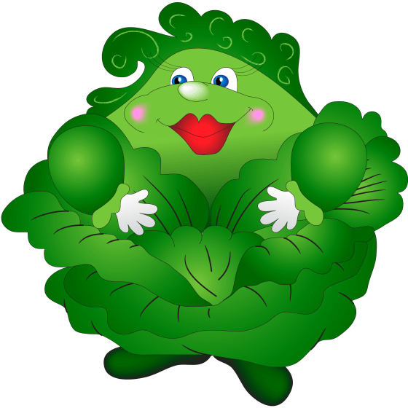
Цель:
Развитие у детей познавательных интересов, любознательности, расширение кругозора детей в процессе опытнической деятельности.
Задачи.
Расширять знания детей о строении растений и роли овощей в жизни человека;
Углублять знания об условиях, необходимых для роста семян (земля, свет, тепло, вода).
Формировать навыки бережного отношения к растительному миру,
Развивать наблюдательность, трудолюбие;
Активизировать словарь по теме.

Slide 3
Актуальность.
Создание огорода на окне актуально тем, что выращивание растений из семян и наблюдение за ростом растений - очень увлекательный и познавательный процесс.
Наблюдение за всеми фазами развития растения – волшебство природы в действии.
Требуется много времени и терпения, прежде чем вырастет полноценное растение.
Ожидаемые результаты.
1.Сформированность представлений о растениях;
2.Сформированность первоначальных навыков экологически грамотного отношения к растительному миру;
3.Ответственное отношение к окружающей среде;
4.Вовлечение в творческую деятельность;
5.Развитие познавательного интереса к природе;
6.Развитие коммуникативных навыков, навыков взаимодействия и сотрудничества.

Slide 4
Закончилась зима. Солнышко все выше и выше. Пришло время посадок. Огород на подоконнике – приятное занятие.Огород мы посадили и кругом огородили. Будем наблюдать,экспериментировать!
Notes:
<номер>

Slide 5
С детьми мы начали свое исследование. Рассмотрели иллюстрации с изображением овощей, семена разных овощей . Ребята отметили, что у разных растений разные семена, они отличаются по цвету, по форме, по размеру.

Slide 6
Определили, что будем сажать!
Помидоры и укроп, чесночок, лучок, шпинат и конечно же салат, сладкий перец и горох, а картофель разве плох?

Slide 7
Для нашего сказочного огорода, с помощью родителей, были изготовлены из подручного материала емкости для посадки рассады.

Slide 8
л
Мамы, папы постарались, чтоб огород был просто загляденье, всем на удивление!
Notes:
<номер>

Slide 9
10 семей наших воспитанников приняли активное участие в создании « Сказочного огорода».

Slide 10
Стали думать мы решать, какую почву надо взять?
Приготовили опилки, вату, землю и песок, мох на всякий случай.
Выясняли, где семена прорастут быстрее, лучше?

Slide 11
Посадили мы в опилки лук.Он поможет от недуг.

Slide 12
Посадили огород
Будем мы ухаживать
Будем поливать
Будем за росточками
Дружно наблюдать.

Slide 13
В нашем чудо- огороде появился парничек и колодец со студеною водой.
А еще для порядка
Сторож Ванятка-
Пугало не сердитое
Соломой набитое.

Slide 14
Бродит поезд в огороде
А морковки не находит!?
-Эх, ты поезд посмотри
У тебя она внутри!
Колючий ежик Пых
Он под березкою в сторонке
Притаился от чужих.

Slide 15
Что за чудо! Просто класс!
Проросли травянчики у нас!
А еще два перца есть у нас.
Сладкий перец- радует глаз.
Перец горький, как горчица,
Для приправы пригодится.

Slide 16
Разделили мы растения: первые поливали, вносили удобрения, про вторые позабыли, не поливали, не кормили, третьи солнышка лишили.
Есть ростки в песке и торфе,
Даже в мохе тоже есть.
Только нет в сухой земле
И в горшке,что в темноте

Slide 17
Наблюдали регулярно,
Были мы внимательны,
Вот настал тот денек…
Посмотри-ка, что-то всходит,
Да ведь это же росток!
Здесь,и здесь и тут , и там,
Появились все росточки…

Slide 18
С каждым днем все интересней
Наблюдали все мы вместе
Как растения растут.
Значит можно сделать вывод.
Для посадки нам нужна –удобренная земля,
Солнца ласкового луч- вот к успеху верный ключ!
А еще нужна вода, не из под крана, без вреда
Надо сутки ей стоять, а потом уж поливать.

Slide 19
Для наблюдения за весенними изменениями в жизни растений в группу внесли веточки деревьев: вербы, березы, тополя.
Появилось в огороде и луковное дерево.

Slide 20
Ребята каждый день подходили к нашему огородику, рассматривали растения, потому что нужно было точно нам узнать:
Все условия для роста растений,
Чтобы не было никаких сомнений.
А всегда нужна земля,
И какая лучше?
Сколько влаги, света нужно,
Чем мы будем удобрять?
Чтобы урожай хороший
Мы смогли собрать?

Slide 21
Вспомнили, что лук и чеснок
Необходим человеческому организму круглый год, а особенно зимой и ранней весной.
В пищу лук употребляем,
Запас витаминов пополняем!
Познакомились с поговорками:
« Лук от семи недуг».
« Кто ест лук- избавлен от мук».
«Лук- здоровью друг!».

Slide 22
Узнали много интересного про фасоль!
Фасоль- растение семейства бобовых. Она полезна для наших легких, почек, печени, для здоровья зубов и для крови, там много железа.
Много видов есть фасоли, в стручках она всегда растет. Можно в суп ее добавить, в винегреты и в салаты.
Отгадывали загадки о фасоли.
« Знаем ноты: « фа и соль»,
Подсказать ты мне изволь,
Что за длинный боб»?(фасоль).
«Что у нас в стручках живет
Снизу вверх растет, плетется?
Правда-это не горох
Этот вкус не любит моль
Как зовут ее?...(фасоль)

Slide 23
Пока наши растения подрастали, мы закрепляли знания об овощах в беседах:
«Для чего растению нужны семена?», « Где прячутся витамины?», « Что за полезные растения?», « Чем опасны не мытые овощи?»;
в играх: «Чудесный мешочек», « Во саду ли в огороде», «Угадай цветок», «Что сначала, что потом», «Магазин», «Узнай по семенам», слушали сказки, стихи, отгадывали загадки об овощах.

Slide 24
В нашей сказке огородной
Жил да был веселый дед.
Дедка репку посадил,
Дождевой водой полил.
Солнышко ,припекай,
Наша репка- вырастай!

Slide 25
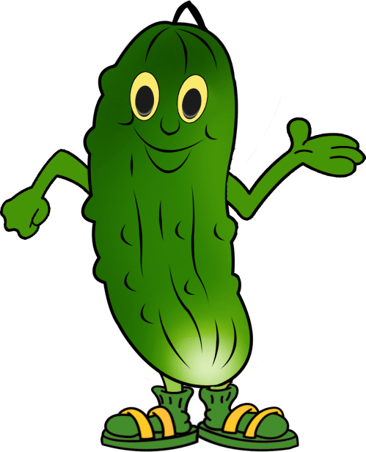
Вот так чудо- чудеса!
Дедка трет свои глаза,
Потому что удивился:
Что за овощ уродился?
Дед наш просто молодец
Посеял вместо репы- огурец!
Посмотреть на красоту
Позвал всю свою семью!

Slide 26
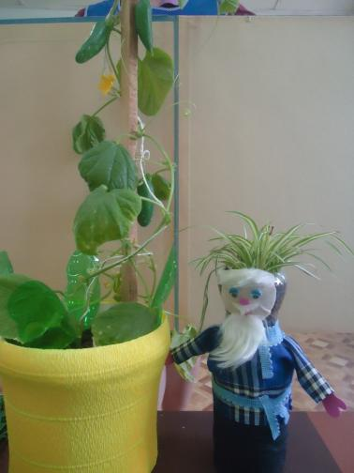
Пришла бабка в полушалке новом,
Удивилась чуду!
Прибежала внучка- модница.
Жучка тоже прибежала,
Даже кость не доглодала!
Кошка через час явилась, помурлыкала, умылась.
Мышка резво и проворно прибежала в огород!
Удивляется народ! В группе « Радуга» – чудо огород растет!
Вот так чудо- чудеса!
Дедка трет свои глаза,
Потому что удивился:
Что за овощ уродился?
Дед наш просто молодец
Посеял вместо репы- огурец!
Посмотреть на красоту
Позвал всю свою семью!

Slide 27
Огород наш просто диво!
Как нарядно, как красиво!

Slide 28
Мы старались,
мы трудились,
Огородная сказка у нас- получилась!
Вот так чудо- чудеса!
Дедка трет свои глаза,
Потому что удивился:
Что за овощ уродился?
Дед наш просто молодец
Посеял вместо репы- огурец!
Посмотреть на красоту
Позвал всю свою семью!

Slide 29
аются
Выращивая и ухаживая за растениями, ребята наблюдали за тем, какие из них растут быстрее, сравнивали форму и цвет листьев, определили условия, необходимые для роста и развития растений.
Дети увидели многообразие посевного материала. В результате практической и опытнической деятельности ребята узнали о свойствах земли, выявили насколько вода необходима для растений, определили роль солнечного света в жизни растений, выяснили насколько растения нуждаются в уходе.
Результаты от создания огороде на окне.
Выращивая и ухаживая за растениями, ребята наблюдали за тем, какие из них растут быстрее, сравнивали форму и цвет листьев, определили условия, необходимые для роста и развития растений.
Дети увидели многообразие посевного материала. В результате практической и опытнической деятельности ребята узнали о свойствах земли, выявили насколько вода необходима для растений, определили роль солнечного света в жизни растений, выяснили насколько растения нуждаются в уходе.
Дети поняли, что выращивание растений трудно, но необходимо.
Получили удовольствие от проделанной работы.
Родители приняли активное участие в создании огорода.
Всем спасибо!

Slide 30
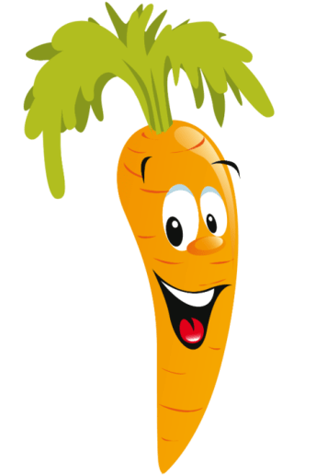
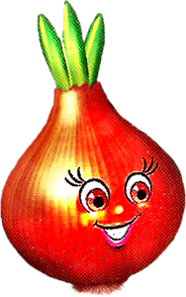
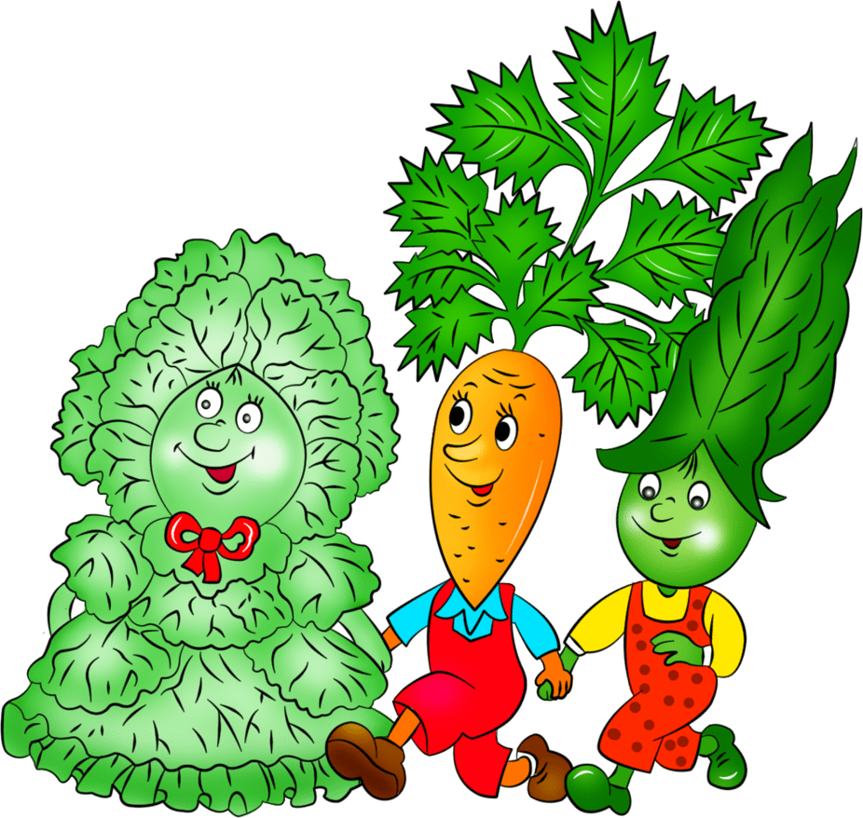
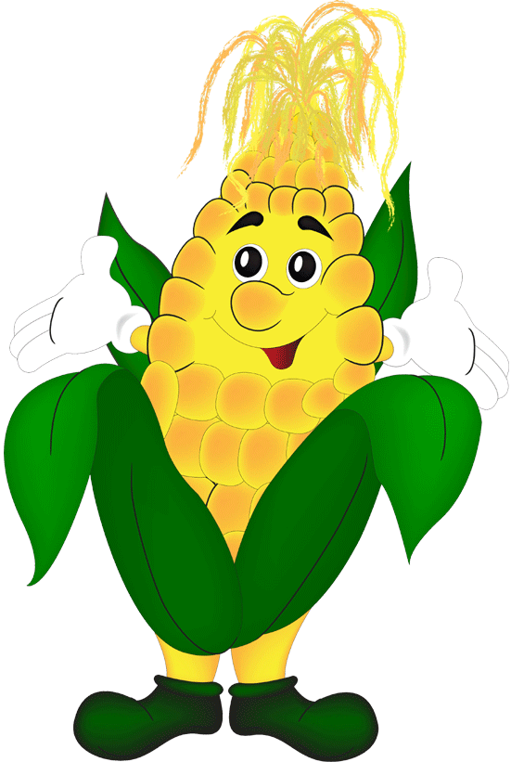
Спасибо
за внимание

